Slide 1
7. Mi és mások: Az önálló élet kezdetei
Központi téma:
Mit kezdjek az önállósággal?

Slide 2
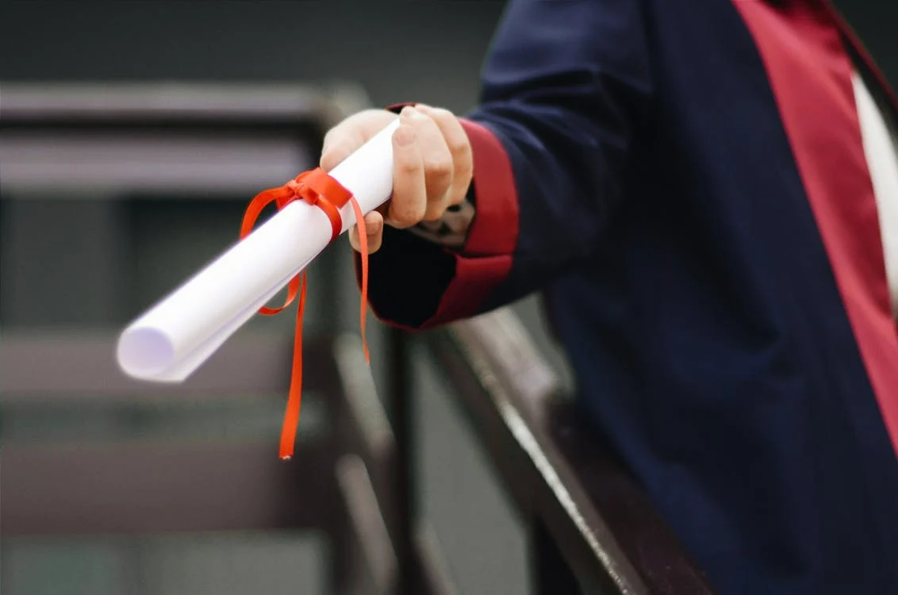
Megjegyzések a téma feldolgozásához
Az önálló élet kezdetei téma, bár általános megfogalmazású, mégis érzékeny területekre világít rá: az önállóságra és az egyéni döntések súlyára, valamint a felelősségvállalásra.
A PPT-ben található többféle feladat közül azokat válassza ki a vallástanár, amelyek illeszkednek a csoporthoz.

Slide 3
Gondolkodjunk, beszélgessünk!
Halljuk sokszor ezt a mondatot: „A döntés bizony a te kezedben van!”
De mi is a jó döntés? – ezt nehezebb megfogalmazni.
Az itt látható kérdések segítenek bevezetni a témát.
Mi volt eddigi életed során a legmeghatározóbb önálló döntésed? (például: az iskolaválasztás, klubváltás vagy a kapcsolatok terén)
Volt már olyan, hogy utólag megbántad egy döntésedet? – Mesélj róla!
Milyen pozitív következményekkel járt egy-egy meghozott döntésed?
Miért jó önállónak lenni?
Miért várják a felnőttkort a fiatalok?

Slide 4
Egyet értesz az állítással?
Mit jelent számodra ez a meghatározás?
Milyen hozzáállás szükséges a felelős döntéshozatalhoz az idézet szerint?
Miben segíthet ez az elv?
„A felelős döntéshozót az jellemzi, hogy képes több nézőpontból is értékelni a szóba jöhető cselekvési lehetőségeket és optimális kompromisszumra törekszik a különböző értékdimenziók között.”
(Zsolnai László: Felelősség és döntés)

Slide 5
Levél a jövőbeli énemnek
Feladat: Írj egy levelet önmagadnak!
Cím: „Ha önálló leszek…”
Tartalom: Írj egy 10-12 mondatos levelet arról, hogyan szeretnél döntéseket hozni, milyen hibákat szeretnél elkerülni és milyen értékek mentén akarsz élni a közeljövőben!
Az elkészült írásokat fel is olvashatjátok egymásnak.

Slide 6
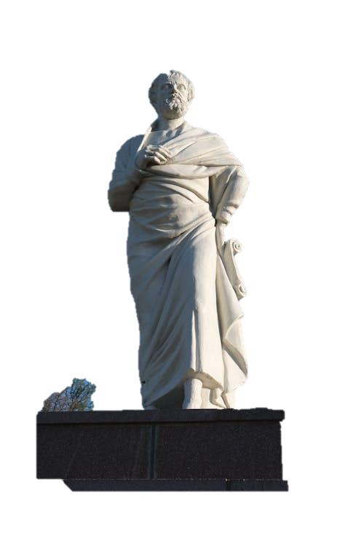
„Az önállóság szobra”
Különböző testtartásokkal, pózokkal próbáljátok kifejezi egy mozdulatban, pillanatképben, szoborban, mit jelent számotokra az önállóság, az erő, a felelősség, a magány, a szabadság?
Beszéljétek meg, hogy mi mit jelent „az önállóság szobrán”!

Slide 7
Kiscsoportos feladat
Bibliai szöveg feldolgozása a 2Sám 11–12 alapján
Kisebb csoportokban beszélgessetek a következő kérdésekről a megjelölt Ige alapján:
Kik voltak érintettek Dávid döntésében?
Milyen alternatív döntések lettek volna lehetségesek?
Mi volt Dávid döntésének a következménye, és hogyan reagált rá Isten?
Hogyan mutatkozik meg Isten irgalma és igazságossága a történetben?

Slide 8
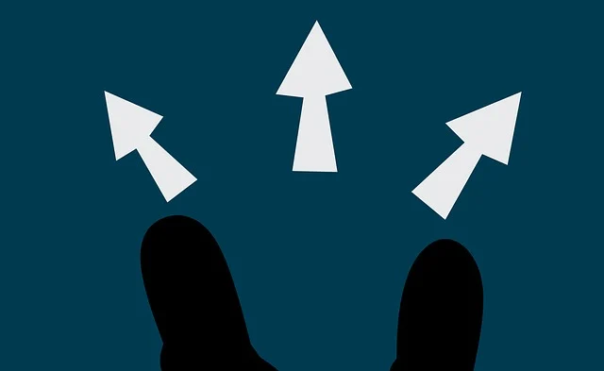
A felelős döntéshozatal eljárási modellje a modul alapján
1. A döntési helyzet megfogalmazása az etikai normák pontos beazonosítása, az érintett szereplők érzéseinek feltérképezése, valamint a célok és alternatívák meghatározása.
2. Az alternatívák párhuzamos kiértékelése az etikai normák, a döntési célok és
az érintett szereplők nézőpontjából.
3. Annak az alternatívának a választása, amelyiknek a legrosszabb értéke jobb,
mint az összes többi alternatíva legrosszabb értéke.

Slide 9
A modell a gyakorlatban
Az előző dián látott döntéshozatali modell alapján próbáljatok egy-egy mindennapi döntéshelyzetet bemutatni majd megbeszélni!
Mennyire van összhangban ez a modell azzal, ahogy a mindennapokban általában döntéseket hozunk?
Milyen etikai normák érvényesülnek, ha figyelembe vesszük a modell ajánlását és mi érvényesül akkor, ha ettől eltérünk?

Slide 10
Jól jegyezd meg!
A felelősségvállalás nehéz, mert sokat kell gondolkodni, mérlegelni.
Sokszor utólag jut eszünkbe egy olyan szempont, aminek fényében egész döntésünket megváltoztattuk volna!
A döntéseket is tanulni kell, ahogy a felelősségvállalást is!
Felelősek vagyunk magunkért és másokért is.
Boldog az az ember, aki felfedezi és használja azt a lehetőséget, amit Isten ad nekünk az imádságban.
Kérhetjük Tőle a vezetést, a világosságot, a bölcsességét, a Szentlélek
útmutatását döntéseinkben is!

Slide 11
Imádság jó döntésekért
Írj egy rövid imádságot, amelyben Istentől kérsz bölcsességet a jövőbeli döntéseidhez!

Slide 12
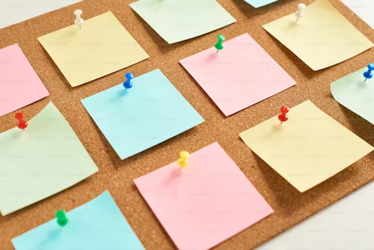
Összegzés és zárás
Mi tetszett a lecke feldolgozása során?
Milyen gondolatokat kaptál, amelyeket tovább viszel a mindennapokba?

Slide 13
Források
Képek:
https://www.pexels.com/hu-hu/

